Slide 1
Ser y Estar
“to be” or not “to be”…?

Slide 2
Ser y Estar en español…
Both verbs mean “to be”
Used in very different cases
Irregular conjugations

Slide 3
¿Cuáles son las formas?
Ser
Estar
Soy
Eres
Es
Somos
Sois
Son
Estoy
Estás
Está
Estamos
Estáis
Están

Slide 4
Los usos del verbo Ser:
Origin of a person or thing (el origen)
Identification (la identificación)
Characteristics (las características)
Telling time (la hora) and date (la fecha)
Time and place of an event (un evento)
With the preposition “de” (possession, material)

Slide 5
Algunos Adjetivos con SER:
(unas características)
rojo
nuevo
fantástico
verde
bueno
popular
divertido
alto
simpático
cariñoso

Slide 6
El Origen:
Juan es de España.
El libro es de Guatemala.
Mis primos son de Buenos Aires.

Slide 7
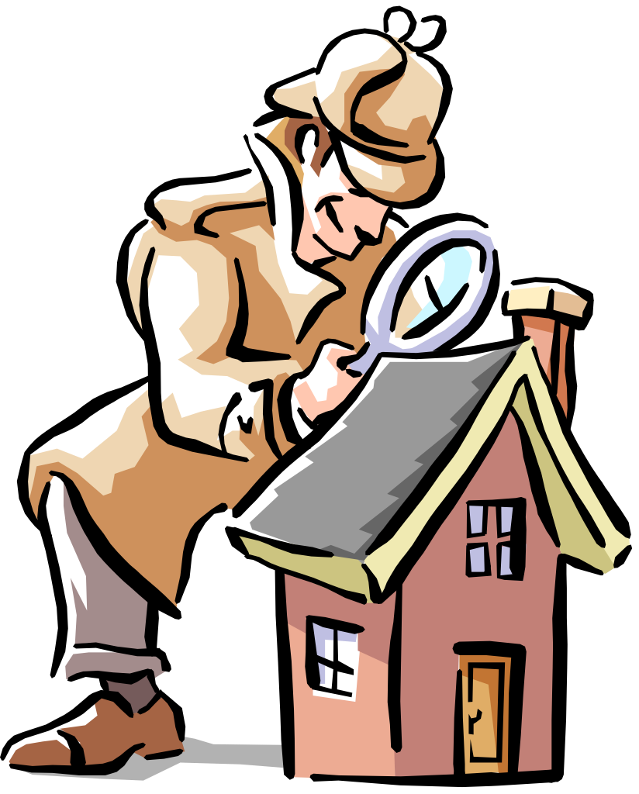
La Identificación:
Tú eres la hermana de Pedro.
Nosotros somos americanos.
El Sr. Ayala es profesor de español.

Slide 8
Las Características:
Yo soy muy alto y delgado.
Carmen y Pablo son jóvenes.
Esta clase es aburrida.

Slide 9
La Hora y la fecha:
¿Qué hora es ?
Son las tres de la tarde.
Hoy es el 17 de febrero.

Slide 10
Un Evento:
La clase es a las ocho.
La fiesta es en mi casa.
Los conciertos son en el parque.

Slide 11
La preposición “de”:
Possession:
El libro es de María.
Material:
El pupitre es de metal y plástico.

Slide 12
Los usos del verbo Estar:
Location of a person or thing (la localización)
Conditions (las condiciones)
Impressions or opinions (las opiniones)

Slide 13
Algunos Adjetivos con ESTAR:
(unas condiciones)
abierto
cansado
nervioso
limpio
libre
cerrado
enfermo
sucio
ocupado
contento

Slide 14
La Localización:
Madrid está en España.
Mis libros están en mi casa.
¿Dónde estáis vosotros?

Slide 15
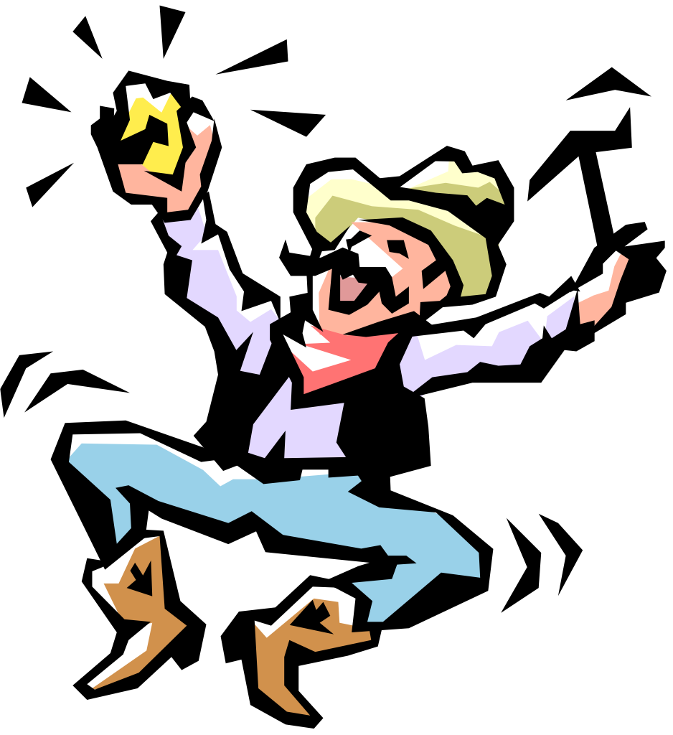
Las Condiciones:
El teléfono está libre ahora.
Marcos y Elena están nerviosos.
Mateo siempre está contento.

Slide 16
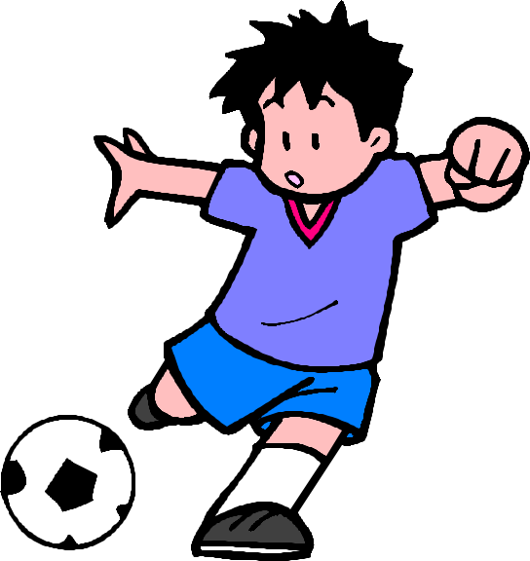
Las Opiniones:
Tu hermana está bonita hoy.
El pescado está muy bueno.
El Sr. Sanchez está joven cuando juega al fútbol.

Slide 17
¿Cuáles son los usos de estos verbos?

Slide 18
Los usos del verbo Ser:
el origen
la identificación
las características
la hora
un evento
possession, material

Slide 19
Los usos del verbo Estar:
la localización
las condiciones
las opiniones

Slide 20
¡Practicamos!
Mi amigo es / está de la República Dominicana.
Son / Están las diez de la noche.
Los libros son / están de la profesora nueva.
El partido de béisbol es / está a las cuatro hoy.
¿Quiénes son / están los estudiantes nuevos?
Hoy yo soy / estoy muy nervioso.

Slide 21
¡Practicamos más!
¿Dónde es / está el concierto de rock?
Carmen y yo somos / estamos muy cansados.
Los profesores son / están apurados.
El libro de historia es / está muy interesante.
Mi bisabuela no es / está muy contenta hoy.
Mi madre siempre es / está ocupada.

Slide 22
¡Y más!
¿De quién es / está el camión?
El teatro es / está cerca de la tienda.
Mañana es / está domingo, ¿verdad?.
Margarita es / está muy triste hoy.
La casa nueva es / está de los García.
Juan y tú sois / estáis amigos buenos, ¿no?.

Slide 23
“How you feel and where you are
always take the verb ESTAR.”

